Slide 1

.

Slide 2
Legenda utilizada:
      AD- Administração
      AR- Arquitetura
      BI- Biomedicina
      CC- Ciências Contábeis
      DI- Direito
      EC- Engenharia Civil
      EF- Educação Física
      ENF- Enfermagem
      EP- Engenharia de Produção
      GA- Gestão Ambiental
      GH- Gestão Hospitalar
      RD- Radiologia
      RH- Recursos Humanos
      SS- Serviço Social

Slide 3
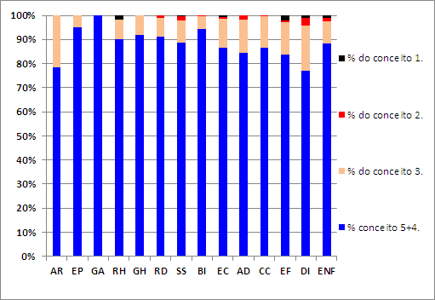
Como qualifica a satisfação com a qualidade do curso ao qual está vinculado com a FAMAZ, de acordo com a escala a seguir, considerando 1 (muito insatisfeito) até 5 (muito satisfeito).
Fonte: Questionário de pesquisa CPA, 2016/2.

Slide 4
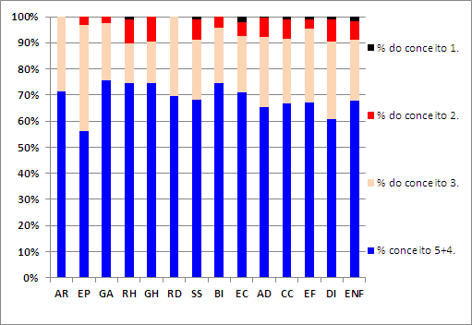
Qualifique sua disponibilidade de tempo, para a execução de atividades curriculares vinculadas ao curso (aulas, provas, trabalhos, etc.) de acordo com a escala a seguir, considerando 1 (nenhuma disponibilidade) até 5 (muita disponibilidade).
Fonte: Questionário de pesquisa CPA, 2016/2.

Slide 5
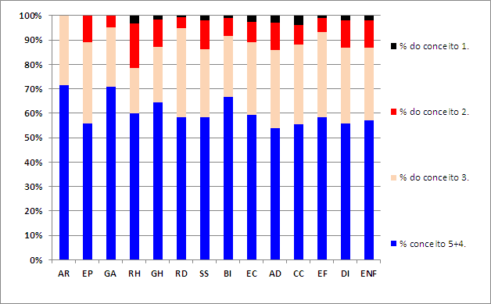
Qualifique sua disponibilidade de tempo, para a execução de atividades extracurriculares vinculadas ao curso (palestras, cursos de extensão, pesquisa e iniciação científica e tecnológica, atividades culturais e artísticas, seminários, Congressos, etc.), de acordo com a escala a seguir, considerando 1 (nenhuma disponibilidade) até 5 (muita disponibilidade).
Fonte: Questionário de pesquisa CPA, 2016/2.

Slide 6
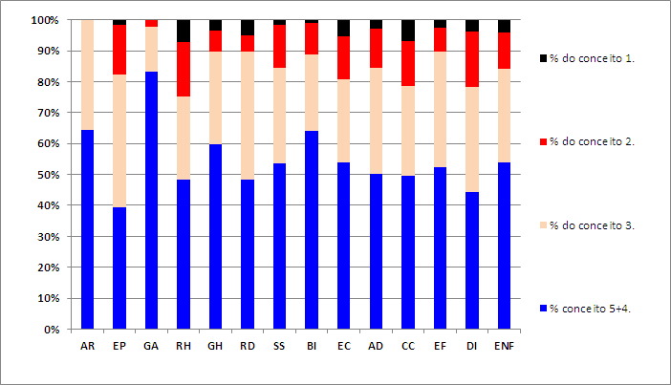
Qualifique sua disponibilidade de tempo, para a execução de atividades extracurriculares sem vinculação direta ao curso (ações de cidadania, ações de responsabilidade social, etc.), de acordo com a escala a seguir, considerando 1 (nenhuma) até 5 (muita).
Fonte: Questionário de pesquisa CPA, 2016/2.

Slide 7
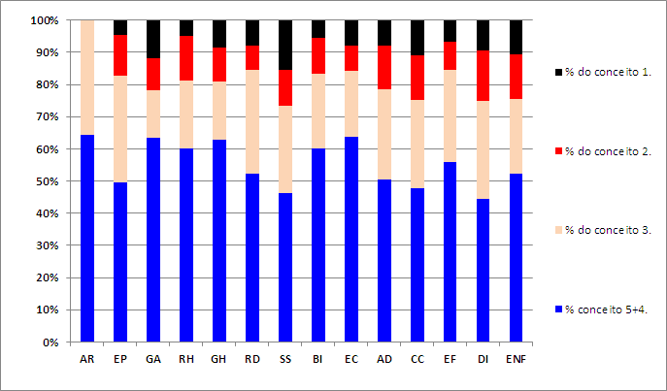
Qualifique sua disponibilidade de tempo para a execução de atividades extracurriculares como cooperação internacional, intercâmbio e programas de internacionalização de acordo com a escala: 1 (nenhuma ) até 5 (muita disponibilidade).
Fonte: Questionário de pesquisa CPA, 2016/2.

Slide 8
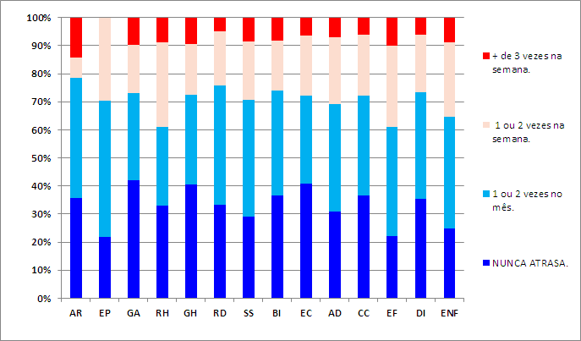
Você costuma se atrasar para as aulas e atividades? Com que frequência isto ocorre?
Fonte: Questionário de pesquisa CPA, 2016/2.

Slide 9
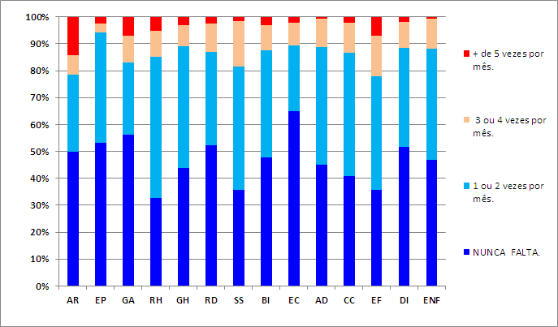
Você costuma faltar às aulas e demais atividades? Com que frequência isto ocorre?
Fonte: Questionário de pesquisa CPA, 2016/2.

Slide 10
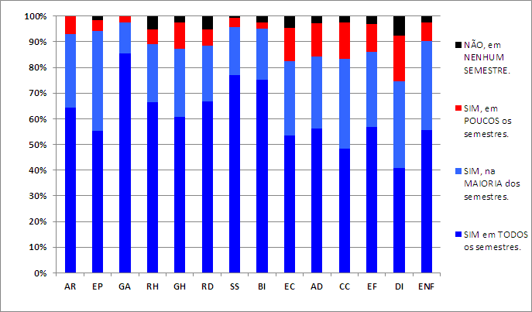
Você considera que há, durante as atividades semestrais, integração entre os conteúdos e atividades das diferentes disciplinas?
Fonte: Questionário de pesquisa CPA, 2016/2.

Slide 11
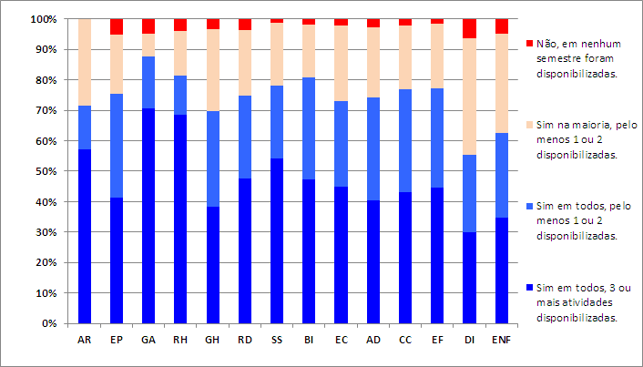
Você considera que são disponibilizadas, de forma satisfatória, atividades complementares (cursos, palestras, encontros, seminários, workshops, visitas técnicas, etc.) em seu curso na FAMAZ?
Fonte: Questionário de pesquisa CPA, 2016/2.

Slide 12
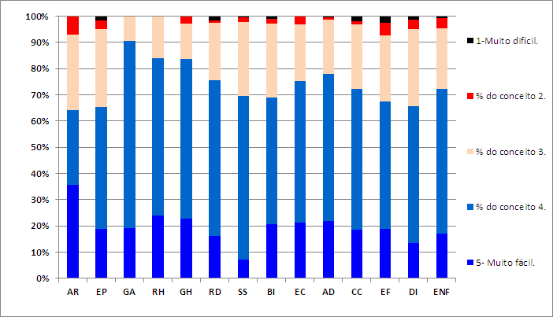
Como você qualifica o seu nível de facilidade de aprendizagem, acerca dos conteúdos trabalhados nas disciplinas do seu curso, de acordo com a escala a seguir: 1 (muita dificuldade) até 5 (muita facilidade)
Fonte: Questionário de pesquisa CPA, 2016/2.

Slide 13
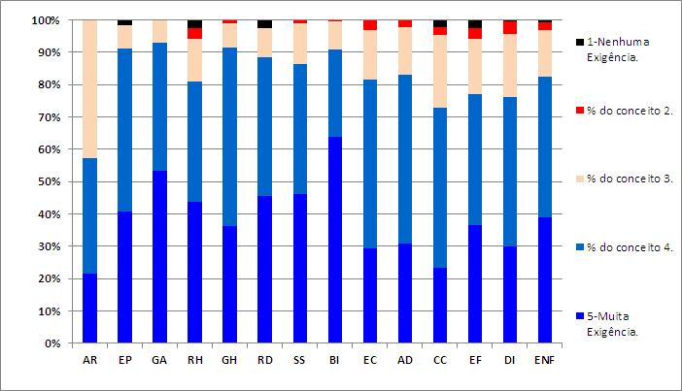
Como você qualifica o nível de exigência/dificuldade do seu curso, considerando os conteúdos trabalhados nas disciplinas já ministradas, de acordo com a escala a seguir, considerando 1 (nenhuma exigência) até 5 (muita exigência).
Fonte: Questionário de pesquisa CPA, 2016/1.

Slide 14
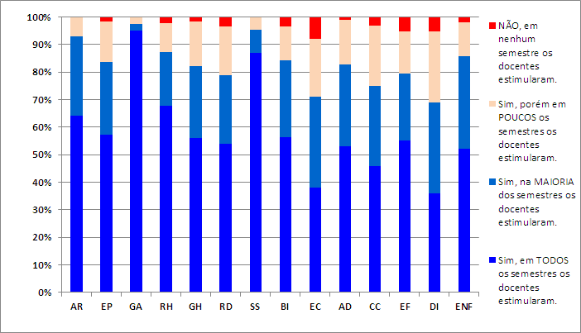
Você considera que durante as atividades semestrais são estimuladas discussões e reflexões sobre informações de cultura geral, políticas de afirmação e responsabilidade social e ambiental?
Fonte: Questionário de pesquisa CPA, 2016/2.

Slide 15
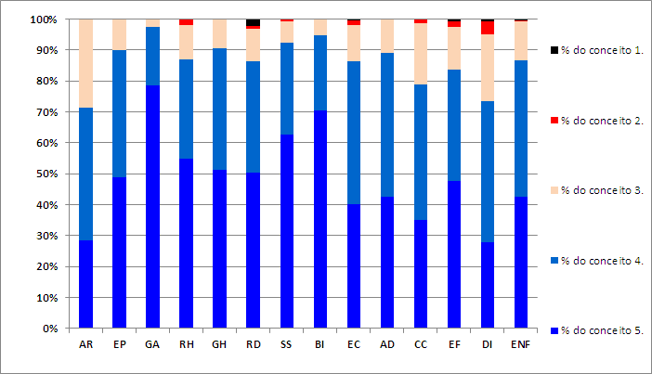
Como você qualifica o nível de preparação/formação teórica oferecido pelo seu curso, para que você atue na área profissional escolhida, de acordo com a escala a seguir, considerando 1 (nenhuma formação teórica) até 5 (muita formação teórica)?
Fonte: Questionário de pesquisa CPA, 2016/2.

Slide 16
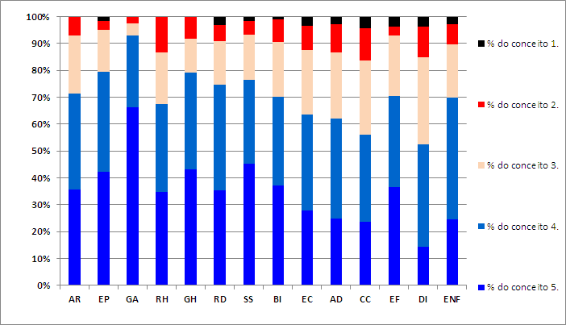
Como você qualifica o nível de preparação prática oferecido pelo seu curso para que você atue na área profissional escolhida, de acordo com a escala a seguir, considerando 1 (nenhuma preparação prática) até 5 (muita preparação prática)?
Fonte: Questionário de pesquisa CPA, 2016/2.

Slide 17



Slide 18
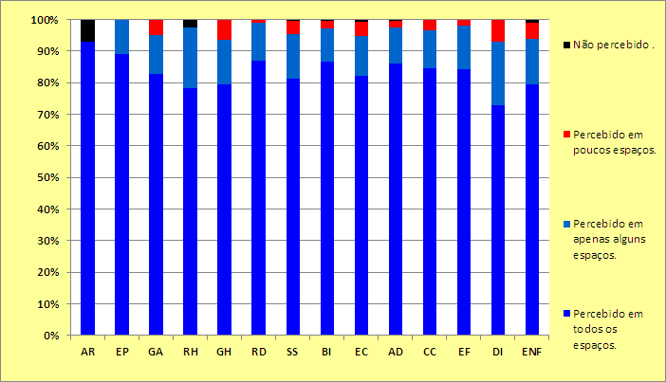
Avalie conforme as respostas, os espaços descritos quanto à existência de rampas, corrimões, mictórios, assentos e pias adaptadas, piso diferenciado e placas de orientação destinadas a pessoas com deficiência? [Espaços de entrada e circulação de pessoas]?
Fonte: Questionário de pesquisa CPA, 2016/2

Slide 19
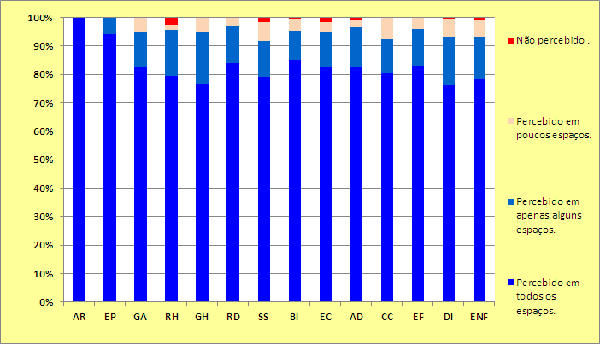
Avalie conforme as respostas, os espaços descritos quanto à existência de rampas, corrimões, mictórios, assentos e pias adaptadas, piso diferenciado e placas de orientação destinadas a pessoas com deficiência? [Banheiros]?
Fonte: Questionário de pesquisa CPA, 2016/2.

Slide 20
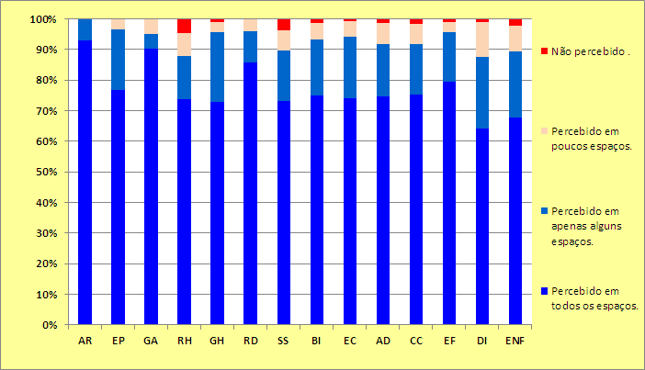
Avalie conforme as respostas, os espaços descritos quanto à existência de rampas, corrimões, mictórios, assentos e pias adaptadas, piso diferenciado e placas de orientação destinadas a pessoas com deficiência? [Salas de aula e laboratórios]?
Fonte: Questionário de pesquisa CPA, 2016/2.

Slide 21
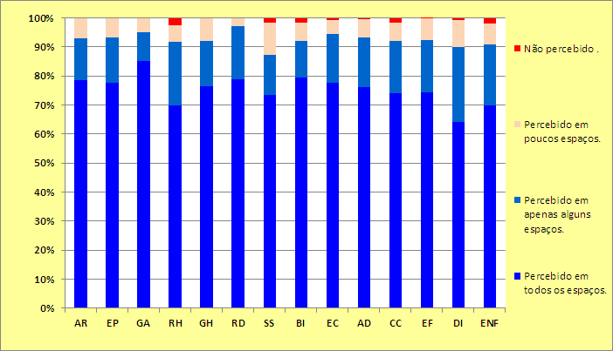
Avalie conforme as respostas, os espaços descritos quanto à existência de rampas, corrimões, mictórios, assentos e pias adaptadas, piso diferenciado e placas de orientação destinadas a pessoas com deficiência? [Espaços de atendimento]?
Fonte: Questionário de pesquisa CPA, 2016/2.

Slide 22
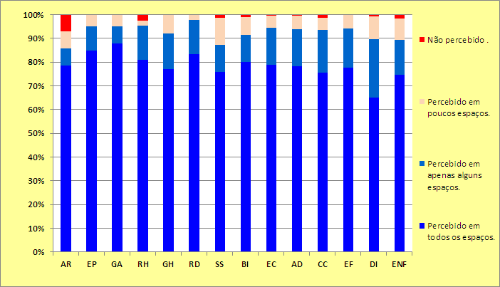
Avalie conforme as respostas, os espaços descritos quanto à existência de rampas, corrimões, mictórios, assentos e pias adaptadas, piso diferenciado e placas de orientação destinadas a pessoas com deficiência? [Biblioteca]?
Fonte: Questionário de pesquisa CPA, 2016/2

Slide 23
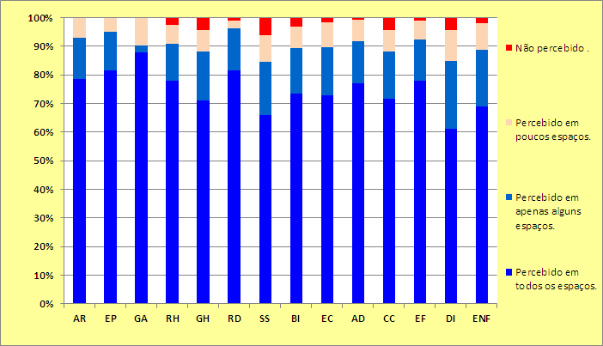
Avalie conforme as respostas, os espaços descritos quanto à existência de rampas, corrimões, mictórios, assentos e pias adaptadas, piso diferenciado e placas de orientação destinadas a pessoas com deficiência? [Auditório]?
Fonte: Questionário de pesquisa CPA, 2016/1

Slide 24


.

Slide 25

DADOS SOBRE
DOCENTES
.

Slide 26
Legenda utilizada:
      AD- Administração
      AR- Arquitetura
      BI- Biomedicina
      CC- Ciências Contábeis
      DI- Direito
      EC- Engenharia Civil
      EF- Educação Física
      ENF- Enfermagem
      EP- Engenharia de Produção
      GA- Gestão Ambiental
      GH- Gestão Hospitalar
      RD- Radiologia
      RH- Recursos Humanos
      SS- Serviço Social

Slide 27
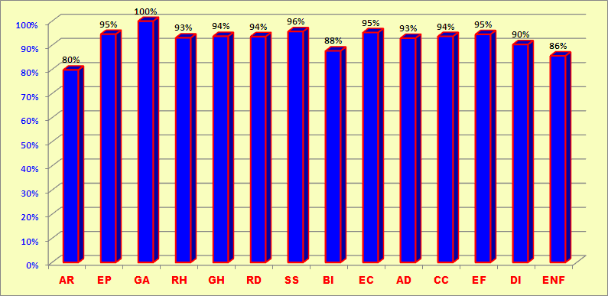
O(A) professor(a) apresentou o plano de ensino da disciplina em sala de aula no primeiro dia de aula? (Média do SIM dos alunos presentes)
Fonte: Questionário de pesquisa CPA, 2016/2.

Slide 28
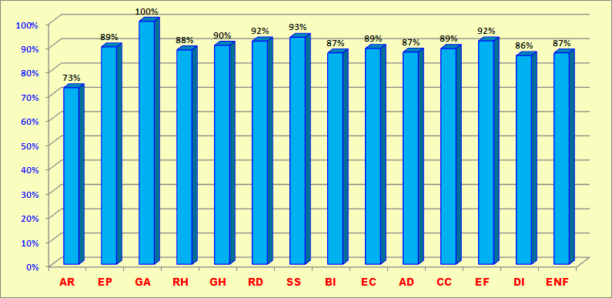
Caso o(a) professor(a) tenha apresentado o plano de ensino da disciplina, o documento continha os seguintes aspectos: habilidades e competências, metodologia de ensino, critérios de avaliação, conteúdo programático e referências bibliográficas? (Média do SIM)
Fonte: Questionário de pesquisa CPA, 2016/2.

Slide 29
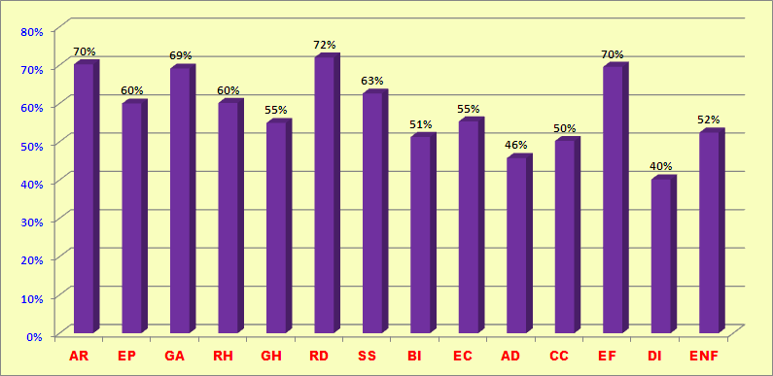
Nas atividades desenvolvidas, o(a) professor(a) solicita que sejam realizadas atividades de pesquisa bibliográfica e/ou de campo? (Média do SIM)
Fonte: Questionário de pesquisa CPA, 2016/2.

Slide 30
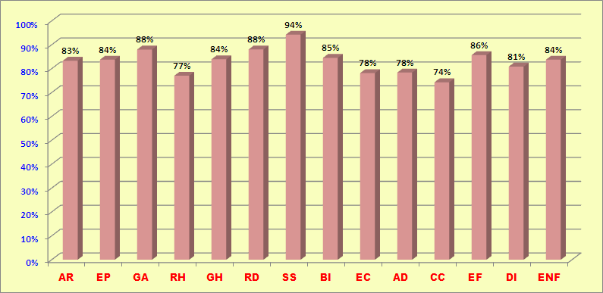
Nas atividades desenvolvidas, o(a) professor(a) utiliza como material de estudo livros que constam nas referências básicas e complementares da sua disciplina (Média do SIM)?
Fonte: Questionário de pesquisa CPA, 2016/2.

Slide 31
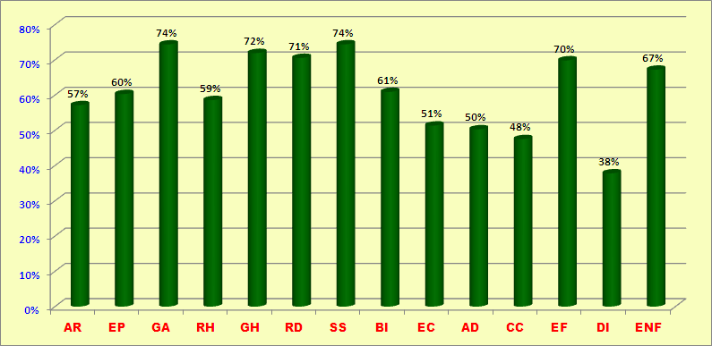
O(A) professor(a) indica como material de estudo, a utilização de artigos de periódicos especializados (artigos científicos)? (Média do SIM)
Fonte: Questionário de pesquisa CPA, 2016/2.

Slide 32
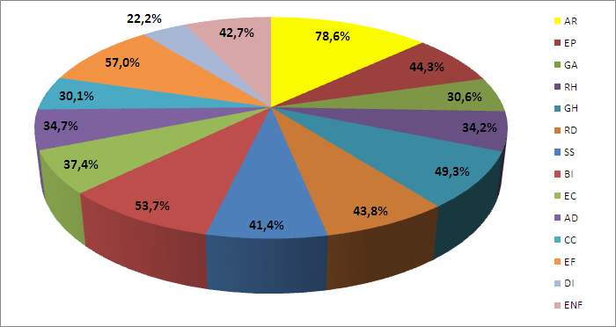
O(A) professor(a) utiliza nas atividades desenvolvidas artigos, textos, resumos, vídeos ou outros materiais, em idiomas diversos do português (inglês, espanhol ou francês).
Fonte: Questionário de pesquisa CPA, 2016/2.

Slide 33
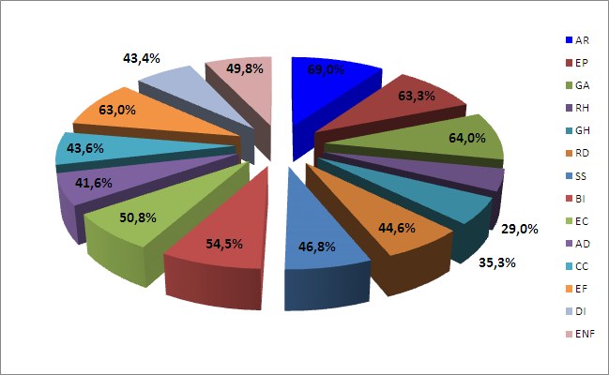
Fora dos horários de aula, você procurou o(a) professor(a) da disciplina, para sanar alguma dúvida sobre conteúdos ministrados, trabalhos acadêmicos ou provas e avaliações? (média dos alunos que procuraram)
Fonte: Questionário de pesquisa CPA, 2016/2.

Slide 34
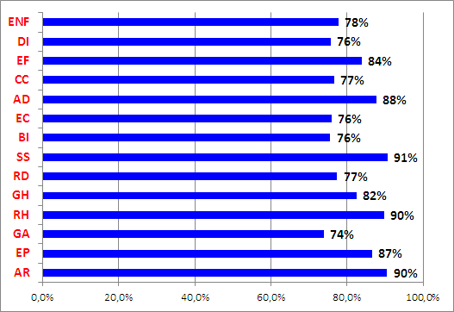
Nas atividades desenvolvidas, o(a) professor(a) contextualiza os conhecimentos da disciplina (teorias, procedimentos, técnicas, instrumentos, etc.) a temas gerais, tópicos profissionais emergentes e situações do cotidiano? (Média do SIM)
Fonte: Questionário de pesquisa CPA, 2016/1.

Slide 35
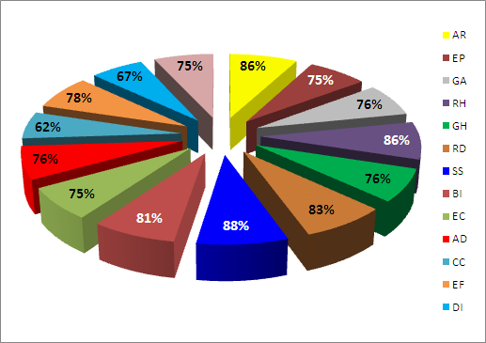
Como você qualifica o conhecimento demonstrado pelos docentes acerca dos conteúdos das disciplinas ministradas? (Média do excelente)
Fonte: Questionário de pesquisa CPA, 2016/2.

Slide 36
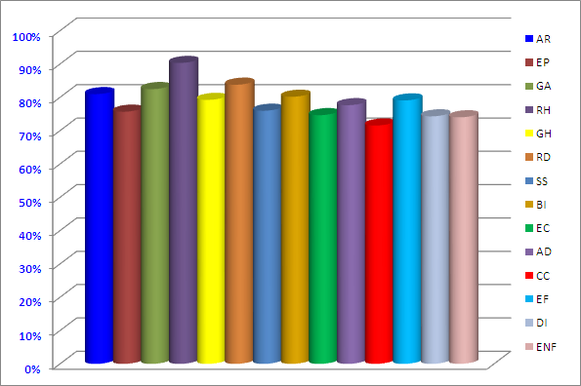
Como você qualifica, o relacionamento interpessoal (relação entre professor e aluno) durante as aulas, em termos de cordialidade e educação no trato com os alunos? (Média do excelente)
Fonte: Questionário de pesquisa CPA, 2016/2.

Slide 37
DADOS SOBRE
COORDENADORES

Slide 38
Legenda utilizada:
      AD- Administração
      AR- Arquitetura
      BI- Biomedicina
      CC- Ciências Contábeis
      DI- Direito
      EC- Engenharia Civil
      EF- Educação Física
      ENF- Enfermagem
      EP- Engenharia de Produção
      GA- Gestão Ambiental
      GH- Gestão Hospitalar
      RD- Radiologia
      RH- Recursos Humanos
      SS- Serviço Social

Slide 39
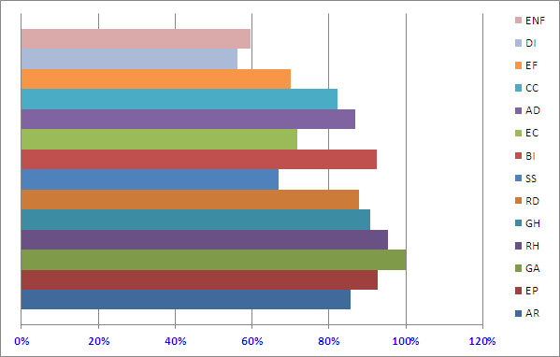
O(A) coordenador(a) faz atendimento ao discente dando suporte aos problemas relatados? (Soma dos conceitos 5 e 4)
Fonte: Questionário de pesquisa CPA, 2016/2.

Slide 40
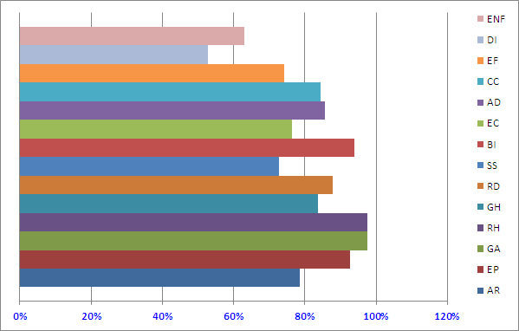
O(A) coordenador(a) tem capacidade/habilidade de resolver problemas, atuando como mediador em situações de conflito e/ou dificuldade entre professor e aluno? (Soma dos conceitos 5 e 4)
Fonte: Questionário de pesquisa CPA, 2016/2.

Slide 41
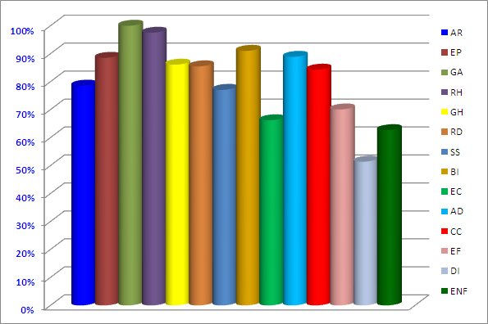
O(A) coordenador(a) dá suporte ao acompanhamento das atividades docentes, propostas para o curso? (Soma dos conceitos 5 e 4)
Fonte: Questionário de pesquisa CPA, 2016/2.

Slide 42
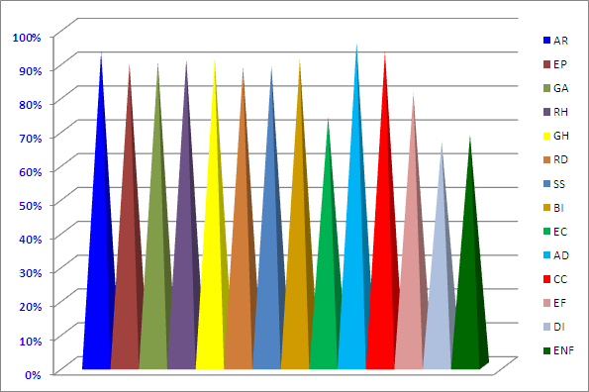
Considerando a presença e acompanhamento do (a) coordenador(a) junto à sua turma, com que frequência o mesmo entrou em sua sala, durante as aulas, para repassar informações e esclarecer dúvidas, estreitando a relação entre coordenação de curso e discentes? (Soma dos conceitos 5 e 4)
Fonte: Questionário de pesquisa CPA, 2016/2.

Slide 43
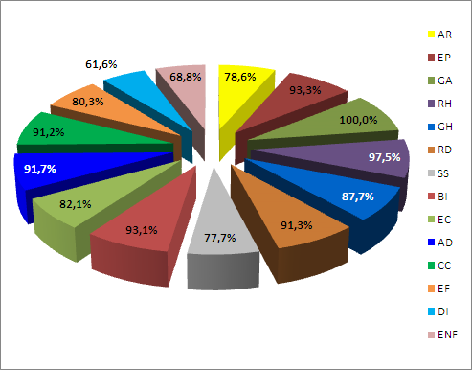
Como você qualifica, o relacionamento interpessoal (relação entre o coordenador e alunos) durante as atividades, em termos de cordialidade e educação? (Soma dos conceitos 5 e 4)
Fonte: Questionário de pesquisa CPA, 2016/2.

Slide 44
INFRAESTRUTURA

Slide 45
Legenda utilizada:
      AR- Arquitetura
      EP- Engenharia de Produção
      GA- Gestão Ambiental
      RH- Recursos Humanos
      GH- Gestão Hospitalar
      RD- Radiologia
      SS- Serviço Social
      BI- Biomedicina
      EC- Engenharia Civil
      AD- Administração
      CC- Ciências Contábeis
      EF- Educação Física
      DI- Direito
      ENF- Enfermagem

Slide 46
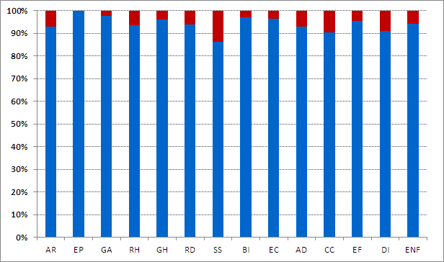
É disponibilizado a você um espaço com computadores conectados à internet, para realizar pesquisa, trabalhos acadêmicos e consultas em geral (SIM=azul)?
Fonte: Questionário de pesquisa CPA, 2016/2.

Slide 47
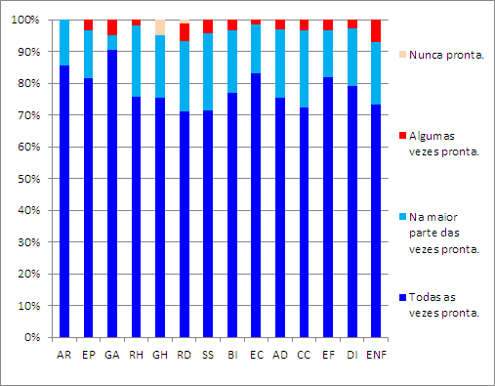
Com relação à sala de aula, ao se dirigir as atividades normais do dia-a-dia, no seu turno de aula, você encontra a sala?
Fonte: Questionário de pesquisa CPA, 2016/2.

Slide 48
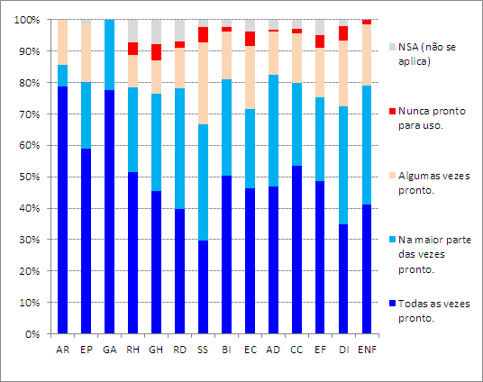
Com relação aos recursos audiovisuais (Datashow), tecnológicos e informacionais (wi-fi, internet cabeada) nas salas de aula, como você encontra estes recursos nas salas?
Fonte: Questionário de pesquisa CPA, 2016/2.

Slide 49
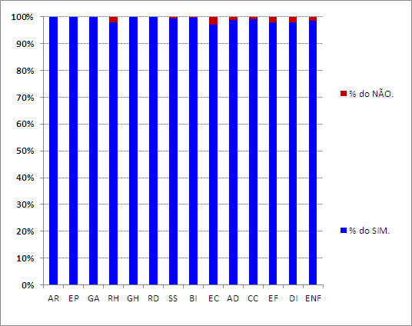
É disponibilizado a você, espaço com livros, periódicos e acervo audiovisual (biblioteca), para realizar pesquisas, trabalhos acadêmicos e consultas em geral?
Fonte: Questionário de pesquisa CPA, 2016/2.

Slide 50
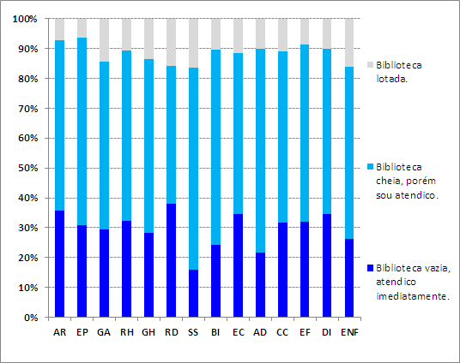
Considerando que você utiliza a biblioteca da Instituição, ao se dirigir a este espaço, você o encontra?
Fonte: Questionário de pesquisa CPA, 2016/2.

Slide 51
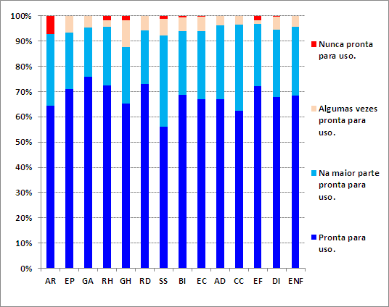
Ao se dirigir à Biblioteca, inclusive ao espaço de estudo individual e em grupo, você encontra a biblioteca?
Fonte: Questionário de pesquisa CPA, 2016/2.

Slide 52
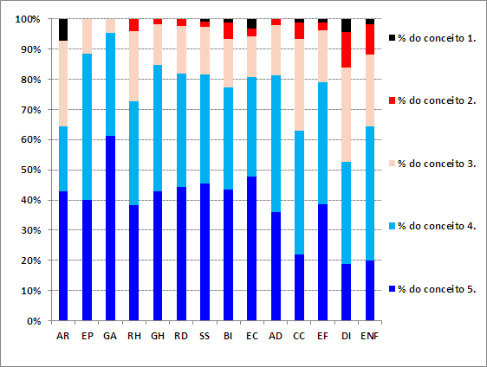
Considerando o seu curso, ao acessar a biblioteca, como você avalia a atualização dos exemplares de livros disponíveis para consulta e empréstimo, de acordo com a escala: 1 (totalmente desatualizados) até 5 (totalmente atualizados)?
Fonte: Questionário de pesquisa CPA, 2016/2.

Slide 53
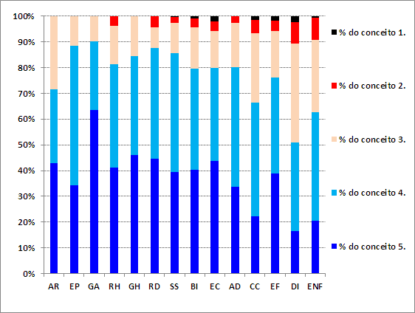
Considerando o seu curso, ao acessar a biblioteca, como você avalia a atualização dos exemplares de periódicos científicos/acadêmicos disponíveis para consulta e empréstimo, de acordo com a escala a seguir, considerando 1 (totalmente desatualizados) até 5 (totalmente atualizados)?
Fonte: Questionário de pesquisa CPA, 2016/2.

Slide 54
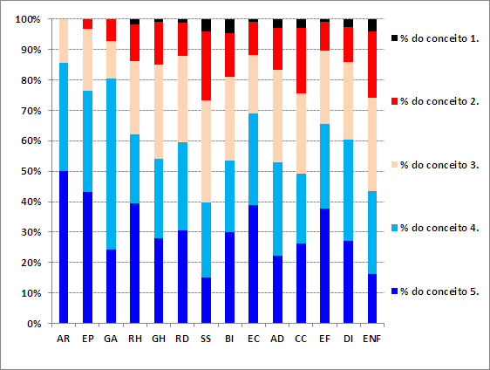
Considerando os espaços abaixo, como você avalia a infraestrutura (adequação, limpeza, temperatura, iluminação e conforto acústico) [Banheiros]?
Fonte: Questionário de pesquisa CPA, 2016/2

Slide 55
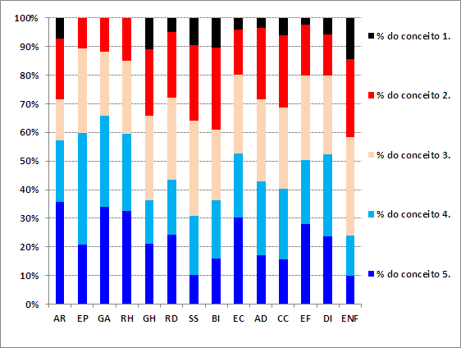
Considerando os espaços abaixo, como você avalia a infraestrutura (adequação, limpeza, temperatura, iluminação etc.) [Áreas de convivência e alimentação (lanchonetes)]?
Fonte: Questionário de pesquisa CPA, 2016/2.

Slide 56
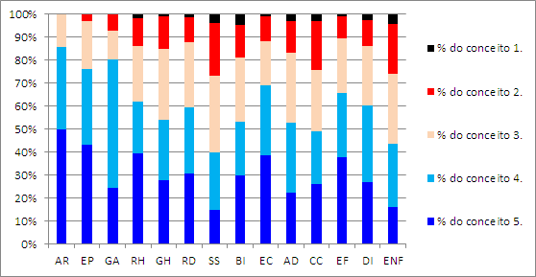
Como você qualifica a atuação das equipes de limpeza e higienização das áreas da FAMAZ, nos espaços de trabalho, áreas comuns e banheiros da FAMAZ, considerando uma escala em que 1 (péssima) até 5 (excelente)?
Fonte: Questionário de pesquisa CPA, 2016/2.

Slide 57
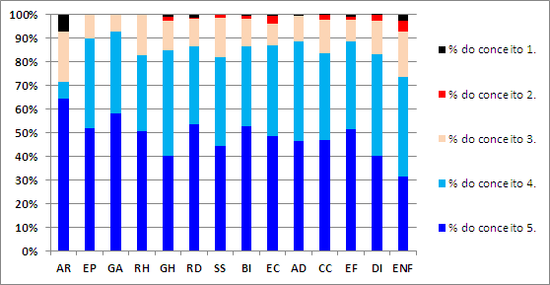
Como você qualifica a atuação das equipes de manutenção e conservação predial dos espaços de trabalho e áreas comuns da FAMAZ, na manutenção preventiva e corretiva de luminárias, forros, Splits, persianas, tomadas e fiações, etc., considerando uma escala em que 1 (péssima) até 5 (excelente)?
Fonte: Questionário de pesquisa CPA, 2016/2.

Slide 58
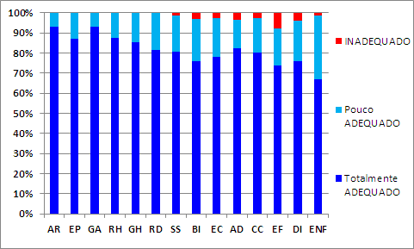
Considerando o seu curso, ao acessar os espaços destinados às aulas práticas, como você avalia a infraestrutura destes espaços relacionados às atividades ali desenvolvidas e a quantidade de alunos. [Infraestrutura]?
Fonte: Questionário de pesquisa CPA, 2016/1

Slide 59
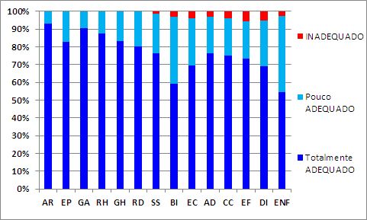
Considerando o seu curso, ao acessar os espaços destinados às aulas práticas, como você avalia a infraestrutura destes espaços relacionados às atividades ali desenvolvidas e a quantidade de alunos. [Materiais e/ou equipamentos destinados às atividades práticas]?
Fonte: Questionário de pesquisa CPA, 2016/1

Slide 60
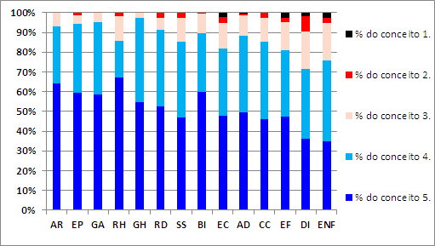
Considerando a atuação das equipes de segurança pessoal e patrimonial da FAMAZ, como você qualifica, a atuação destas equipes na guarda, vigilância, controle de acesso e proteção das pessoas e bens nos espaços de trabalho e áreas comuns da FAMAZ, considerando uma escala em que 1 (péssima) até 5 (excelente)?
Fonte: Questionário de pesquisa CPA, 2016/1

Slide 61
A CPA AGRADECE sua participação no processo de avaliação da Famaz de 2016-2.
Sua opinião é vital para que possamos fornecer subsídios à Famaz para a manutenção de um processo de melhoria continua da educação prestada por esta instituição de ensino superior.

